Slide 1
機率論
第1章 組合分析

Slide 2
內容介紹
1.1 簡介
1.2 計數之基本原理
1.3 排列
1.4 組合
1.5 多項式係數
1.6 方程式整數解之數目

Slide 3
1.1 簡介
底下是有關機率的一個典型的有趣問題：由n 支看似相同的天線排成一列組成一個通訊系統。
只要不要發生相鄰兩支天線同時壞掉，該系統就能接收所有外來訊息，我們稱為正常運轉的。

Slide 4
1.1 簡介
若n 支天線中恰有m 支壞掉，則該系統正常運轉之機率為何？例如當n = 4 且m = 2 時，共有6 種可能的系統配置，即
0 1 1 0
0 1 0 1
1 0 1 0
0 0 1 1
1 0 0 1
1 1 0 0

Slide 5
1.1 簡介
由以上之討論我們知道，具有一個有效的方法用來計算事件可能發生之方法數是有用的。
事實上，藉由計算某一事件可能發生的相異方法數即可解答機率論中的許多問題。此種計數之數學理論被正式稱為 組合分析 (Combinational Analysis)。
Complimentary Video Teaching:
https://www.youtube.com/watch?v=C0p7kHOfMq8
https://www.youtube.com/watch?v=s_LfN4ItCs4&index=4&list=PLJCq2rNa_OKfnsCSw4h_cmfG-D-tnUkL9

Slide 6
1.2 計數之基本原理
計數之基本原理
假設將進行兩個實驗。若實驗1 產生m 種可能的結果，且對於實驗1 的每一種結果，實驗2 皆有n 種可能的結果，則此兩個實驗共有mn 種可能的結果。

Slide 7
1.2 計數之基本原理
範例2a：一個小型社區有10 個女人，每個女人有3 個小孩。若要選出1 個母親及她的1 個小孩做為該年度的母親與小孩，則有多少個不同的選取法呢？
我們可將選取1 個母親視為實驗1，接著選取她的1 個小孩視為實驗2，則由計數之基本原理得知共有10 × 3 = 30 種不同的選取法。
解

Slide 8
1.2 計數之基本原理
一般化計數之基本原理
假設要進行一串r 個實驗，第1 個實驗有n₁ 種可能的結果；且對於每個實驗1 的可能結果，第2 個實驗皆有n₂ 種可能的結果；且對於前面實驗的每個可能結果，第3個實驗皆有n₃ 種可能的結果；且對於 …；則此r 個實驗共有n₁·n₂·n₃ … n_{r} 種可能的結果。

Slide 9
1.2 計數之基本原理
範例2b：某學院之設計委員會由3 位一年級生，4 位二年級生，5 位三年級生和2位四年級生所組成。今欲從各年級中挑選1 位組成小組委員會，則可組成幾個不同的小組委員會？
解
我們可將小組委員會的組成視為從每個年級委員會中挑選1 位代表之4 個實驗的結果。因此由一般化計數之基本原理可知，共有3 × 4 × 5 × 2 = 120 個不同的小組委員會。

Slide 10
1.2 計數之基本原理
範例2c：前3 位是英文字母且後4 位是阿拉伯數字的7 位置牌照共有幾種相異的排列？
由一般化計數之基本原理可知共有
26·26·26·10·10·10·10 = 175760000 種。
解

Slide 11
1.3 排列
英文字母a、b和c會有幾種相異的有序配置呢？由直接計算得知共有6種，即abc, acb, bac, bca, cab和cba。每種有序配置稱為一個 排列 (Permutations)。所以一個集合若有3個元件，共有6種可能的排列。
Complimentary Video Teaching:
https://www.youtube.com/watch?v=qaFNhwNBY3k#t=1201.868342

Slide 12
1.3 排列
現在假設有n 個元件，則依上列之推算原理可得證此n 個元件共有
n(n − 1)(n − 2) … 3·2·1 = n!
種不同的排列。

Slide 13
1.3 排列
範例3a：由9 位球員所組成的一支棒球隊共有
多少不同的打擊順序呢？
解
共有9! = 362880 種不同的打擊順序。

Slide 14
1.3 排列
範例3b：一門機率論課程之班級含有6 個男生和4 個女生。任課老師依照某次考試成績來排定他們的名次。假設沒有兩個學生具相同的考試考績。
(a) 共有多少種可能的排名呢？
(b) 若男生與男生排名且女生與女生排名，則有幾種不同的排名？
解
(a) 因為每一種排名就對應這10 個學生某一特定考試成績排序，所以共有10! =3628800 種可能的排名。
(b) 男生有6! 種可能的排名且女生有4! 可能的排名，所以共有 (6!)(4!) = (720)(24)= 17280 種可能的排名。

Slide 15
1.3 排列
範例3d：利用字母PEPPER 可形成幾個相異的字母排列呢？
解
首先我們注意到當3 個P 和2 個E 互異時，則6 個字母P₁E₁P₂P₃E₂R 共有6! 個相異的排列。然而我們考慮其中的任一排列，例如P₁E₁P₂P₃E₂R。如果我們將P 之間自行排列且E 之間自行排列，其結果皆為PEPPER 的形式。也就是說，所有的3! 2!
個排列

Slide 16
1.3 排列
範例3d
解
P₁P₂E₁P₃E₂R P₁P₂E₂P₃E₁R
P₁P₃E₁P₂E₂R P₁P₃E₂P₂E₁R
P₂P₁E₁P₃E₂R P₂P₁E₂P₃E₁R
P₂P₃E₁P₁E₂R P₂P₃E₂P₁E₁R
P₃P₁E₁P₂E₂R P₃P₁E₂P₂E₁R
P₃P₂E₁P₁E₂R P₃P₂E₂P₁E₁R
都是PPEPER 的形式。
因此, 共有6! / (3! 2!) = 60 個相異的字母排列

Slide 17
1.3 排列
範例3d
解
一般而言，依範例3d 之推算道理可證得下列結果：具有r 個種類的n 個元件，其中第1 類有n₁ 個，第2 類有n₂ 個，…，第r 類有n_{r} 個，則此n 個元件之相異排列數為
n!
n₁!n₂!...n_{r}!

Slide 18
1.3 排列
範例3f：將4 面白旗，3 面紅旗和2 面藍旗共9 面掛在同一直線上以代表訊號。若同顏色的旗視為相同，則可排成多少不同的訊號？
解
共可排成
種不同的訊號。
9!
=1260
4!3!2!

Slide 19
1.4 組合 (Combination)
Ex. How many different groups of 3 could be selected from 5 items, A, B, C, D, and E ?
Hint: one group of A, B, C, → ABC, ACB, BAC, BCA, CAB, CBA, will be counted 6 times. 5*4*3/ 3*2*1= 10
一般而言，若考慮選取元件之順序，則自n 個元件中選取r 個元件為一組之方法數為n(n − 1) … (n − r + 1)，而且每r 個元件之一組被計數了r! 次。因此，自n 個元件中任選 r 個元件為一組之不同組數則為
n(n-1)…(n-r+1)
n!
=
r!
(n - r)! r!

Slide 20
1.4 組合
符號 :
對於r ≤ n，我們定義
且以 代表自n 個元件中一次選取r 個元件之可能
的組合數。
n
r
n!
=
(n - r)! r!
n
r

Slide 21
1.4 組合
範例4b：自5 個女人和7 個男人之中 選出2 女3 男
組成一個委員會，共有幾種不同的組合？ 若其中
2 個男人拒絕同在委員會中，則有幾種不同的委員
會組合？

Slide 22
1.4 組合
範例4b
5
2
因為2 個女人的選取法有 種，
且3 個男人的選取法有 種，
所以2 女3 男委員會的組合數為
解
7
3
5
2
7
3
5．4
2．1
7．6．5
3．2．1
=
=350

Slide 23
1.4 組合
範例4b
解
假設其中2 個男人拒絕同在委員會中，則在3 男
的全部 =35種組合中，有 = 5種組合是
令這2 個男人同在委員會中，所以會有35 − 5 = 30
種組合不同時包含這2 個男人。另外有 種方法
組合2 女，所以共有30·10 = 300 種可能的委員會
組合不同時包含這2 個男人。
7
3
22
5
1
5
2

Slide 24

1.4 組合
n
r
因為組合數 在二項式定理中有顯著的重要性，
所以通常稱為 “二項式係數”。
二項式定理
(4.2)

Slide 25
1.4 組合
證明: 利用 “組合方法” 證明 二項式定理
考慮乘積
(x₁ + y₁)(x₂ + y₂) … (x_{n} + y_{n})
它的展開式是2^{n} 項之和，其中每項又是n 個因子的乘積。而且這2^{n} 項和中的每項都包含x_{i} 或y_{i} 因子，i = 1, 2, …, n。例如，
(x₁ + y₁)(x₂ + y₂) = x₁x₂ + x₁y₂ + y₁x₂ + y₁y₂

Slide 26
1.4 組合
證明: 利用組合方法證明 二項式定理 (CON’T)
如今在這2^{n} 項和中，有多少項包含k 個x_{i} 因子與 (n − k) 個y_{i} 因子呢？
因為包含k 個x_{i} 與 (n − k) 個y_{i} 之項數等於從x₁, x₂, …,
x_{n} 這 n 個因子中任選k 個之組合數，即為
令x_{i} = x, y_{i} = y, i = 1, 2, …, n，我們證得
n
k

Slide 27
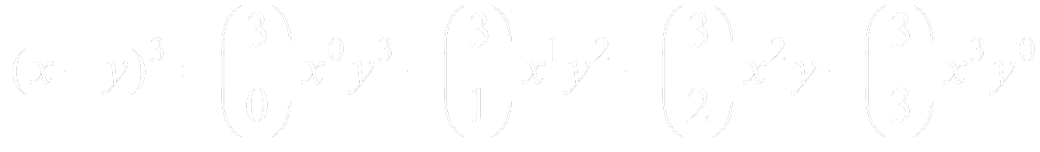
1.4 組合
範例4d：展開 (x + y)³。
解

Slide 28
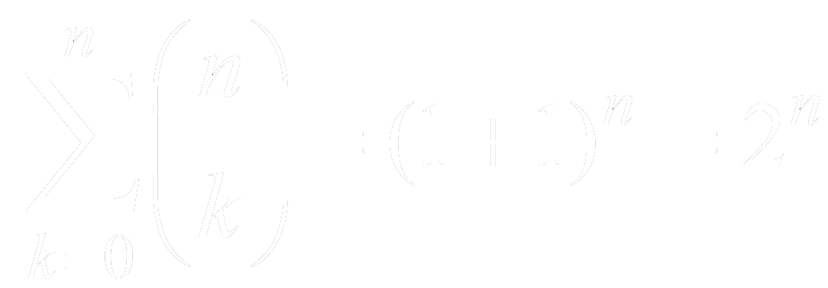
1.4 組合
範例4e：包含n 個元素的集合共有幾個子集合呢？
解
n
k
因為包含k 個元素, k= 0,1, …n , 的子集合有 個，所以，共有
個子集合。

Slide 29

1.5 多項式係數
在本節裡，我們考慮下列問題：將包含n 個相異元件的一個集合分割成相異的r 組，其中各項元件數目分別為n₁, n₂, …, n_{r}，且 。試問有多少相
異的分法呢？要回答此問題，我們注意到第1 組有
種可能的選取法；而對第1 組的每種選取法，
第2 組有 種選取法；而對於前2 組每種選取
法，第3 組有 種選取法；依此類推。
n
n₁
n－ n₁
n₂
n－n₁－n₂
n₃

Slide 30
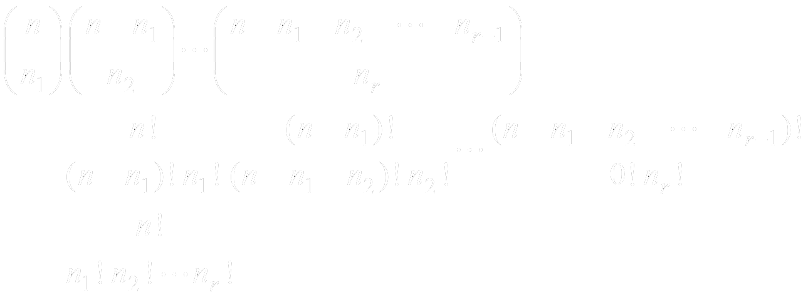
1.5 多項式係數
則依一般化計數之基本原理可知共有
種相異的分法。

Slide 31

1.5 多項式係數
符號
若n₁ + n₂ + … + n_{r} = n，我們定義
所以 代表將n個相異的元件分割成相異
的 r 組，各組元件數分別為n₁, n₂, …, n_{r} 之所有可能的分法。

Slide 32
1.5 多項式係數
範例5a：一個小鎮的警察局有10 位警員。該警局的政策為5 位警員巡邏街道，2 位警員在局裡上班，其他3 位警員在局裡待命。將此10 位警員分成這樣的3 組共有多少種相異的可能分法？
10!
5!2!3!
解
共有 =2520 種可能的分法。

Slide 33
1.5 多項式係數
範例5c：為了一場籃球比賽將10 個小孩分成每隊各5 人的兩隊。則共有幾種不同的分法呢？
解
本範例與範例5b 是不一樣的，因為本例中分成的兩隊無關順序。亦即沒有A 與B隊，而只是分成各5 人的兩隊。因此所求答案為
10!/(5!5!)
2!
=126

Slide 34

1.5 多項式係數
多項式定理
(x₁+x₂+…+x_{r})^{n}=
上式乃針對滿足n₁ + n₂ + … +n_{r} = n
的所有非負整數向量 (n₁, n₂, …, n_{r}) 求其總和。
n
n₁, n₂, …n_{r}
這些係數 就是著名的多項式係數。

Slide 35
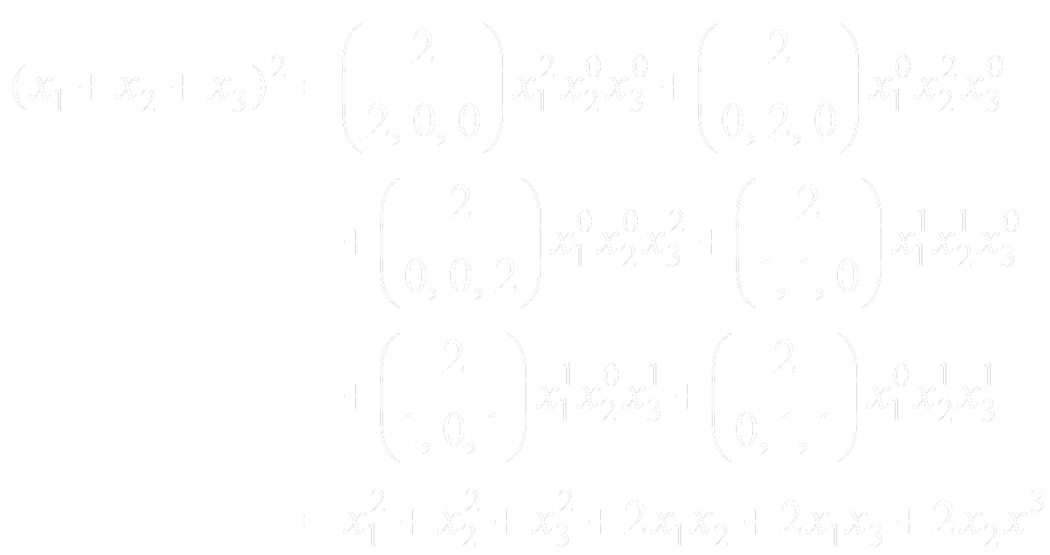
1.5 多項式係數
範例5d：

Slide 36
1.6 方程式整數解之數目
將n 個相異的球分配到r 個相異的袋中共有r^{n} 種可能結果，因為每個球可被分配到任一袋中。但若假設這n 個球是無法區分的，那會有幾種不同的可能結果呢？當這n 個球無法區分時，我們可用向量 (x₁, x₂, …, x_{r}) 來表示這n 個球被分配到這r 個袋中的可能結果，其中x_{i} 代表分配到第i 個袋子中的球數。所以這個問題相當於求滿足
x₁ + x₂ + … + x_{r} = n
之非負整數向量 (x₁, x₂, …, x_{r}) 的數目。

Slide 37
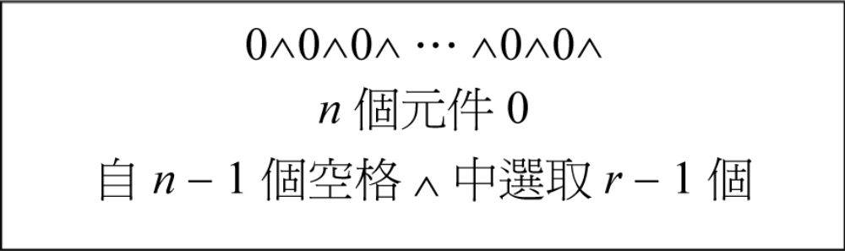
1.6 方程式整數解之數目

Slide 38
1.6 方程式整數解之數目
定理6.1
n-1
r -1
共有 個相異的 “正整數向量 (x₁, x₂, …, x_{r})”
滿足方程式
x₁+ x₂ + … + x_{r} = n x_{i} > 0, i = 1, 2, …, r

Slide 39
1.6 方程式整數解之數目
定理6.2
n+r－1
r－1
共有 個相異的 “非負整數向量 (x₁, x₂, …, x_{r})”
滿足方程式
x₁ + x₂ + … + x_{r} = n

Slide 40
1.6 方程式整數解之數目
範例6a：x₁ + x₂ = 3 共有幾個相異的非負整數解呢？
3+2－1
2－1
解
共有 = 4個，即 (0, 3), (1, 2), (2, 1), (3, 0)。

Slide 41
1.6 方程式整數解之數目
範例6b：張先生想將2 萬元投資於4 種商品，每種商品投資皆以千元為單位。若全部2 萬元皆投資，則會有幾種可能的投資策略？若不一定用完2 萬元來投資，則又有幾種可能的投資策略？

Slide 42
1.6 方程式整數解之數目
範例6b
解
令 x_{i} 代表投資於第i 種商品之金額（單位為千元）i = 1, 2, 3, 4。則當2 萬全數用於投資時，(x₁, x₂, x₃, x₄) 為滿足方程式
x₁ + x₂+ x₃ + x₄ = 20
的非負整數向量解。
因此由定理6.2 知，共有 =1771種可能的投資策略。
23
3

Slide 43
1.6 方程式整數解之數目
範例6b
解
但若不一定2 萬全數用於投資時，令x₅ 代表保留之金額，則決定方程式
x₁ + x₂ + x₃ + x₄ + x₅ = 20
的非負整數向量 (x₁, x₂, x₃, x₄, x₅) 即為一種投資
策略。所以由定理6.2 知，共有 =10626種可能的投資策略。
24
4

Slide 44
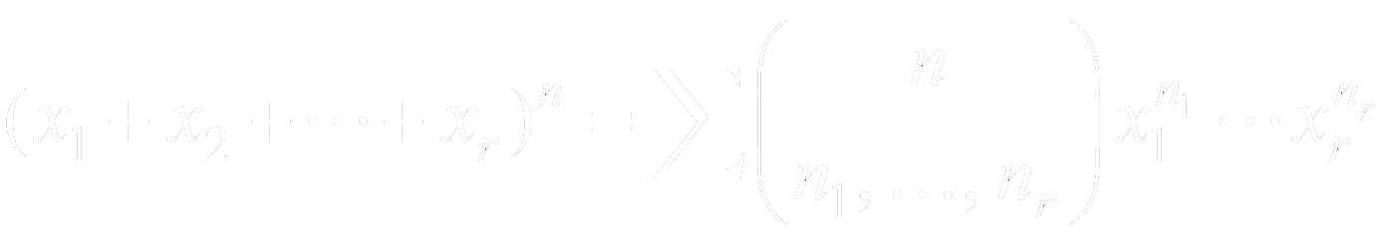
1.6 方程式整數解之數目
範例6c：在 (x₁ + x₂ + … + x_{r})ⁿ 的多項式展開式中共有多少項呢？
解
上列展開式即對所有滿足n₁ + n₂ + … + n_{r} = n 之非負整數向量 (n₁, n₂, …, n_{r}) 求其總和。所以由定理
6.2 知，共有 項。
n+r－1
r－1

Slide 45

摘要 (Summary)
計數之基本原理：
若一實驗包含兩個階段，第一階段有m 種可能結果，且對於第一階段的每種結果，第二階段皆有n 種可能結果，則此實驗共有mn 種可能結果。
n 個元件的直線排列共有n! = n(n - 1)…3·2·1 種可能的排法。而0! 的值定義為1。
令

Slide 46
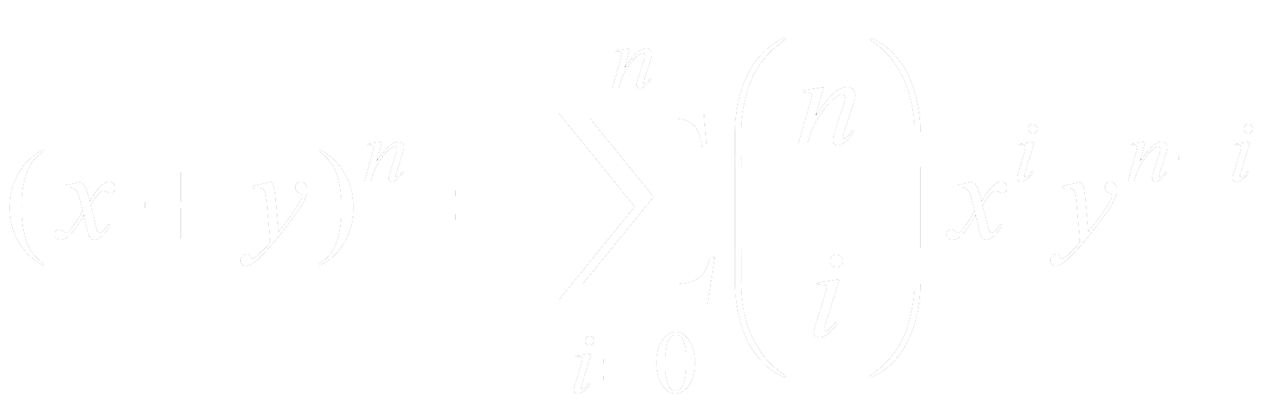

摘要 (Summary)
當0 ≤ i ≤ n，且令其值為0 當其它情況。此數目代表自n 個元件中選取i 個元件為一組的組合數。此數通常被稱為二項式係數，因為它們在二項式定理中目非常重要：
對於總和為n 的非負整數n₁, …, n_{r} 而言，
即為將n 個不同元件分割成相異的r 組，且各組元件數分別是n₁, n₂, …, n_{r} 的所有可能的分法。

